Slide 1
Python工作坊
基礎介紹

Slide 2
講師簡介
元智大學資管系大四生
105學測數學6級分
元智資管系排名第一
中央大學資管碩士正取
交通大學資管碩士正取

Slide 3
目錄
課程簡介
Python基礎介紹
程式基礎介紹
範例解析
小試身手

Slide 4
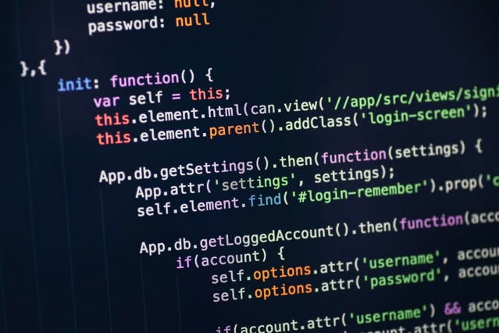
課程簡介
程式撰寫
手機APP
遊戲
網頁
節省時間

Slide 5
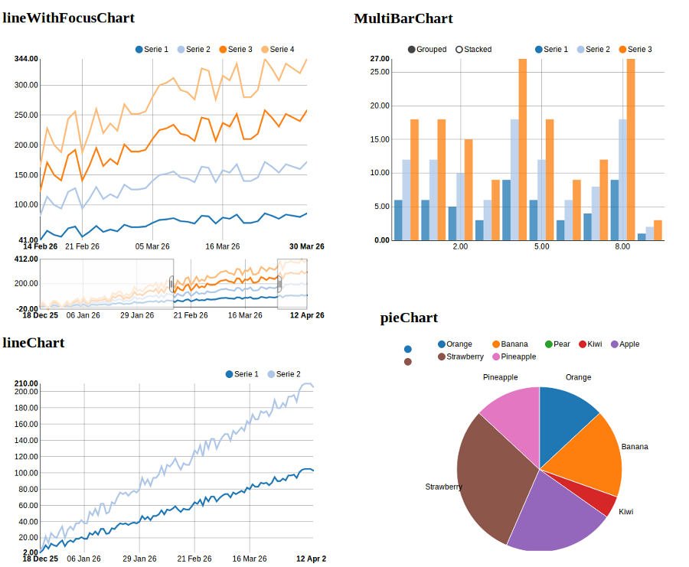
課程簡介
網頁爬蟲
自動化抓取網頁內容
節省複製貼上的時間
資料分析
分析你剛剛抓取的內容

Slide 6
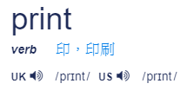
Python簡介
甚麼是Python（ㄆㄞ ㄙㄣ）
一種程式語言
易讀、易懂、易學
網頁爬蟲常用到
cout << "C++" << endl;
Console.WriteLine("C#");
System.out.print("Java");
print("Python")

Slide 7
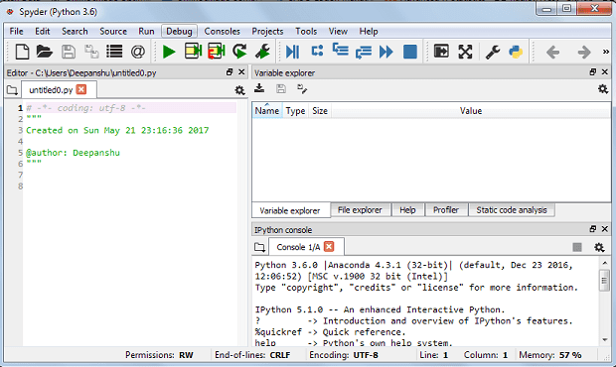

Python簡介
按下去程式就會執行
HOW TO 打程式
打程式的地方
跑程式結果的地方

Slide 8
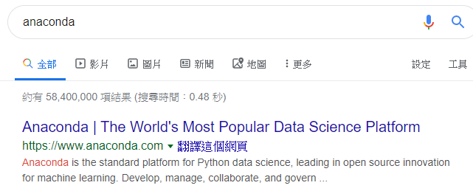
Python簡介
安裝Spyder

Slide 9

Python簡介
安裝Spyder

Slide 10
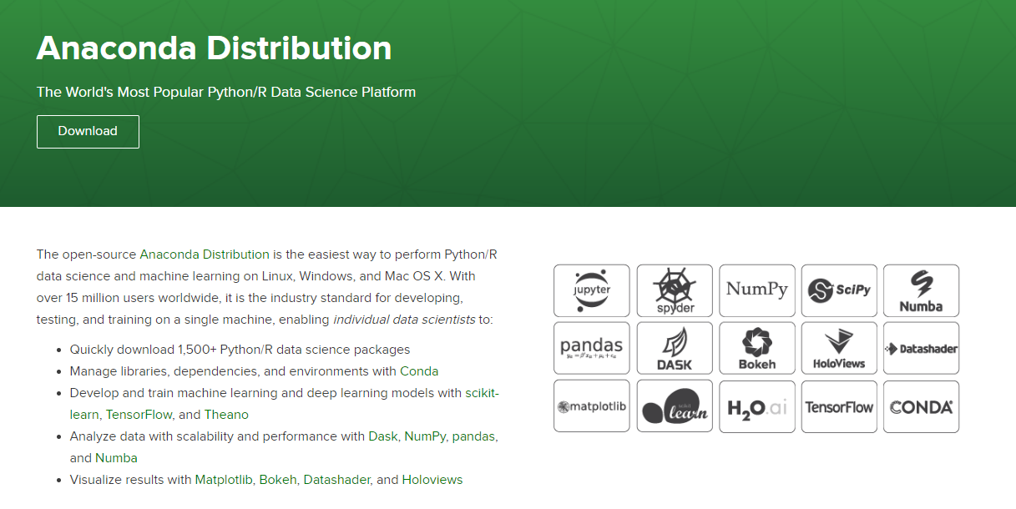
Python簡介
安裝Spyder

Slide 11
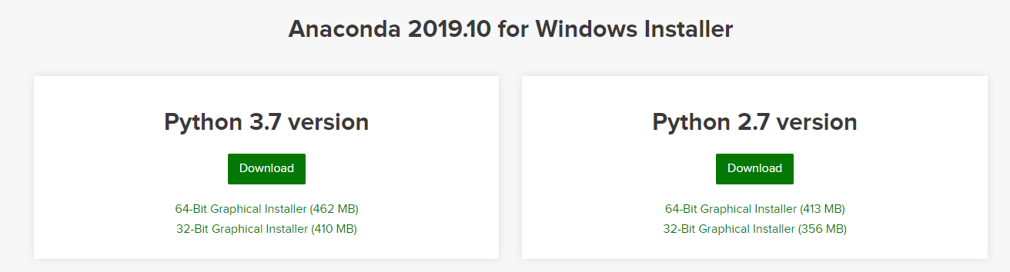
Python簡介
安裝Spyder

Slide 12
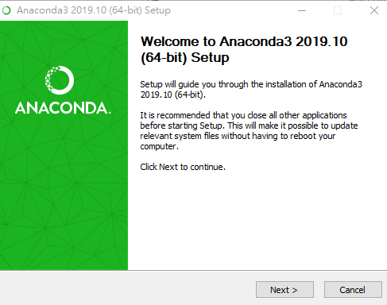
Python簡介
安裝Spyder

Slide 13
程式基礎介紹
印出東西
暫時儲存東西
條件判斷
重複執行

Slide 14
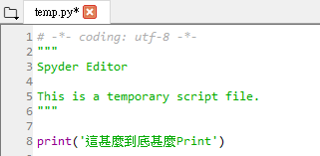
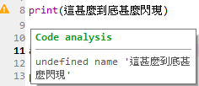
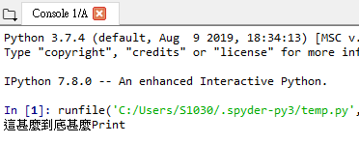
程式基礎介紹
有加引號
才會被視為一串字
而不是一個東西
印出東西
print('要show在畫面的東西')
print("要show在畫面的東西")
單雙引號都可以
只是一定要一對（' ' 或 " "）

Slide 15


程式基礎介紹
暫時儲存東西
apple = 'pen'
把'pen'這個東西
叫做apple

Slide 16
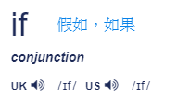
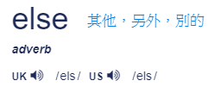
程式基礎介紹
條件判斷

Slide 17

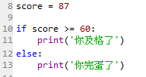
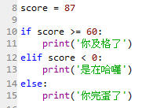


程式基礎介紹
條件判斷
加冒號
代表要開始打敘述
加縮排，代表這些是敘述
縮排要多長都可以
只是長度要一致
O
X

Slide 18


程式基礎介紹
重複執行

Slide 19


程式基礎介紹
重複執行
range(1,10)
1 ≤ number < 10

Slide 20
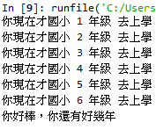

程式基礎介紹
重複執行
表示 grade 會依序跑 1 ~ 6
%d 代表 我們等一下有數字要放在這邊
可是因為那個數字不一定，所以不能直接打
%d 的後面要放 %( 要替換的數字 )

Slide 21
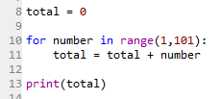

程式基礎介紹
程式 等於（=）的意思是把右邊的東西 存到左邊
total這個東西 = total代表的數字 + number
重複執行
0 = 0 + 1
total = 1
1 = 1 + 2
total = 3
number 會依序跑 1~100
3 = 3 + 3
total = 6
4950 = 4950 + 100
total = 5050

Slide 22

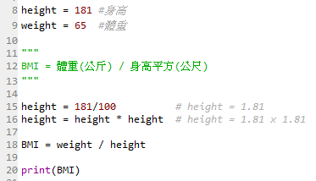
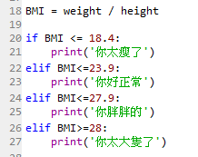
範例解析
計算BMI的程式
程式會從上讀到下
程式的 乘
是 * 不是 x
if 只會有一個條件觸發

Slide 23
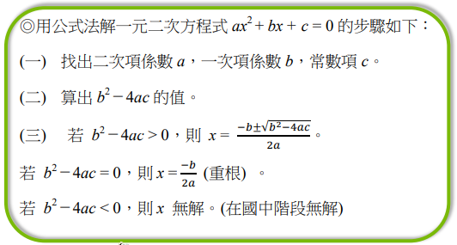
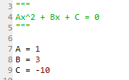
範例解析
計算一元二次方程式的程式

Slide 24
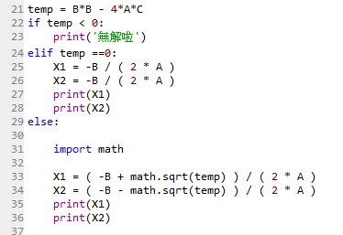

範例解析
計算一元二次方程式的程式
temp 儲存 B平方-4AC的值
x^2 + 3x – 10 = 0
呼叫數學小幫手
平方根的英文是 square root
math.sqrt(temp) = 根號b平方-4ac

Slide 25



範例解析
計算方程式求解的程式
108年 學測數學試題
呼叫解題小幫手
跟解題小幫手說 要求x的值
次方的意思
sympy.solve( [ 方程式 ] , [ 求解的符號 ] )

Slide 26
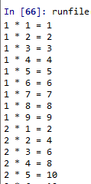

範例解析
印出九九乘法表
1 * 1 = 1
i 是 1，j 是 1，ans = 1
i * j = ans
j 是 2，ans = 2
:
i 是 9，j 是 9，ans = 81

Slide 27
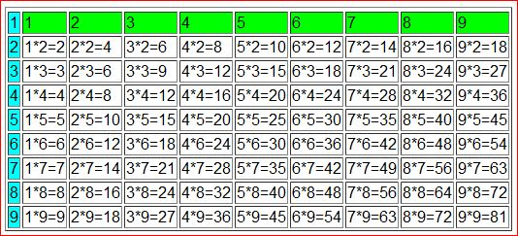
範例解析
印出九九乘法表

Slide 28
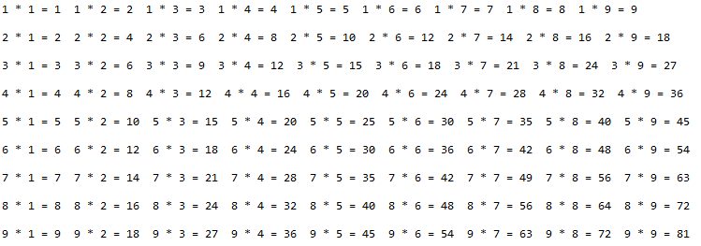
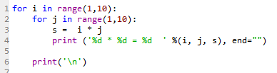
範例解析
印出比較好看的九九乘法表
叫print不要換行
換行符號
%d 代表 我們等一下有數字要放在這邊
可是因為那個數字不一定，所以不能直接打
%d 的後面要放 %( 要替換的數字 )
要替換的數字要按照順序擺

Slide 29
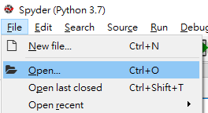
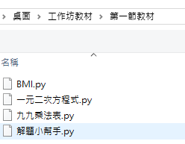
小試身手
玩玩看剛剛那幾個程式
試試看能不能做出
轉換華氏攝氏溫度的程式
運算勾股定理的程式
九十九乘法表

